Slide 1
Rimsko graditeljstvo i komunikacije
Nastavna tema: Rimsko graditeljstvo i komunikacije

Slide 2
Što su sve gradili stari Rimljani
Na temeljima grčkog graditeljstva razvili vlastiti stil
Najveći razvoj u doba Republike i Carstva
Mnoge građevine iz tog doba i danas u funkciji
Gradovi povezani cestama – neposredna komunikacija

Slide 3
Rimsko graditeljstvo
Graditelji vrsni znalci svog zanata
Brojne tehnike preuzete od Grka
Tehniku gradnje svodova preuzeli od Etruraca
Gradnja mostova i akvedukata
Gradnja opekom i kamenom

Slide 4
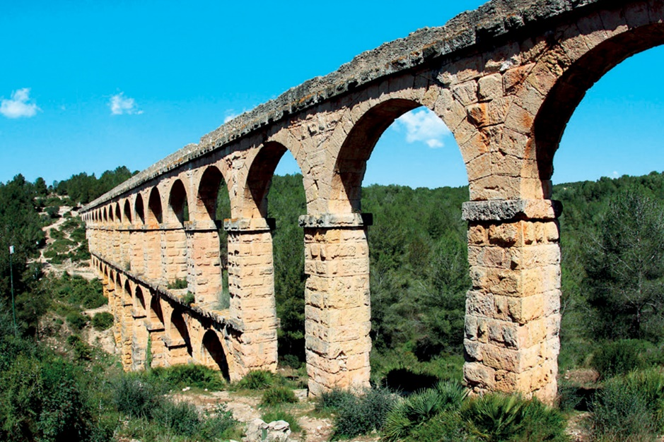
Rimsko graditeljstvo
Notes:
Primjer rimskog akvedukta

Slide 5
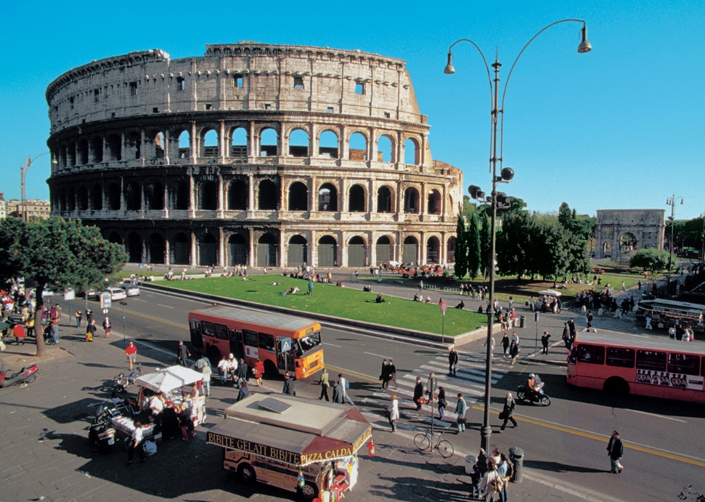
Rimsko graditeljstvo
Rimski kolosej
Najveći amfiteatar sagrađen u vrijeme Carstva
80. godine dovršen i mogao je primiti oko 50000 gledatelja
Svečanost otvaranja trajala sto dana

Slide 6
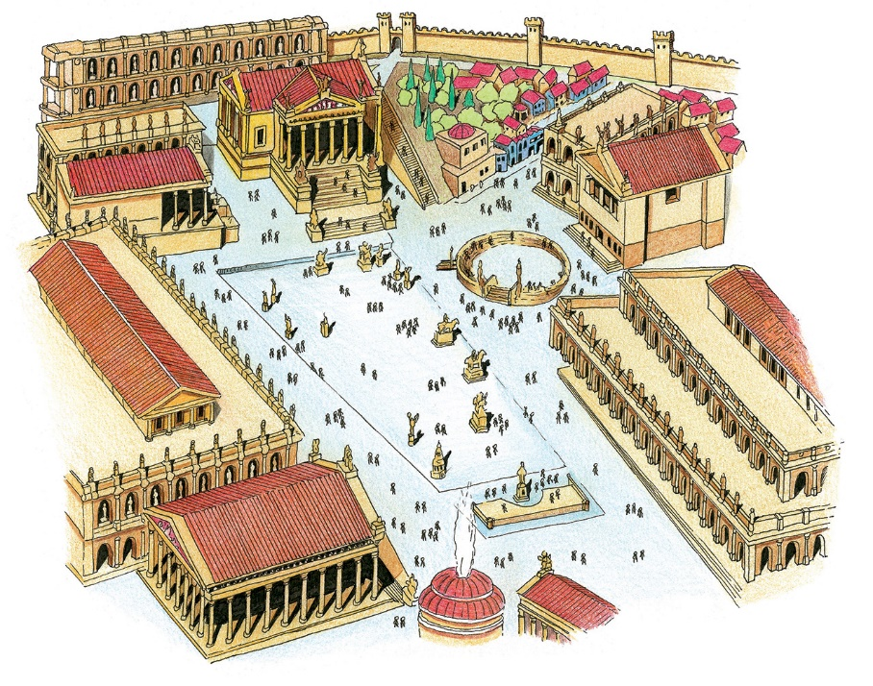
Rimsko graditeljstvo
Proučite ilustraciju u udžbeniku na stranici 202. i odgovorite na pitanja.
Notes:
Rekonstrukcija rimskog foruma.

Slide 7
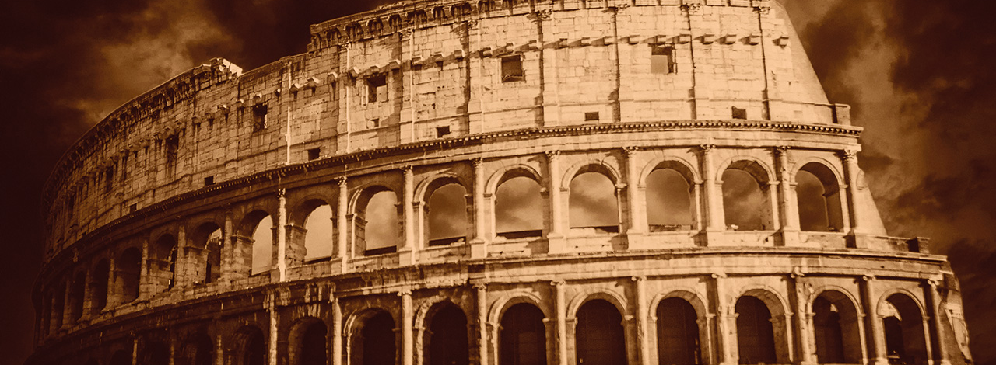
Rimsko graditeljstvo
Notes:
Kolosej u Rimu

Slide 8
Rimsko graditeljstvo
Na stranici 203 u udžbeniku promotrite fotografiju, pročitajte izvor i odgovorite na pitanja.

Slide 9
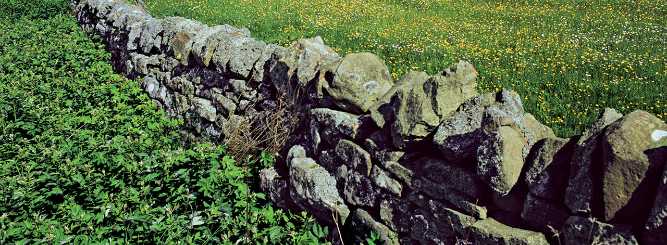
Rimsko graditeljstvo
Notes:
Ostatci Hadrijanova zida u Velikoj Britaniji.

Slide 10
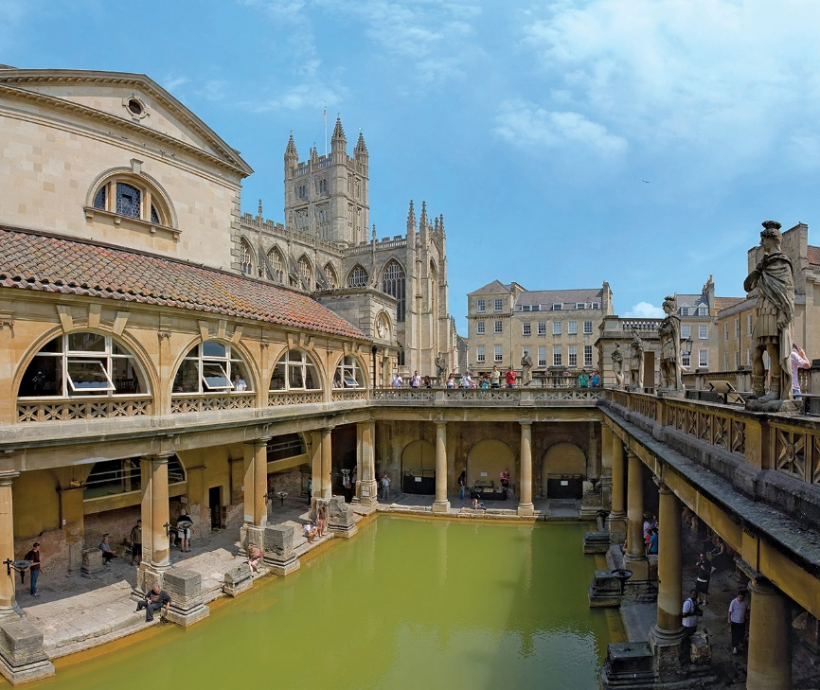
Rimsko graditeljstvo
Notes:
Terme.

Slide 11
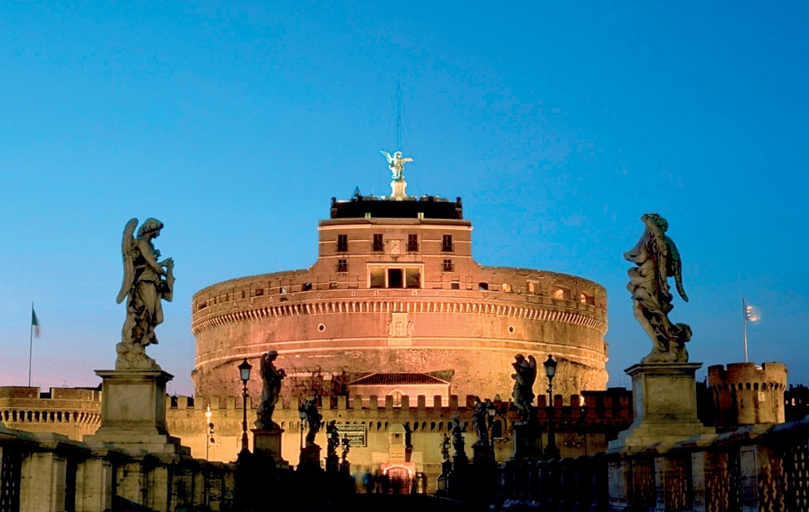
Rimsko graditeljstvo
Hadrijanov mauzolej
Grobnica carske obitelji
Danas Anđeoska tvrđava na ulazu u Vatikan

Slide 12
Rimske komunikacije
Gradnja kvalitetnih cesta i povezivanje svih dijelova države
V. stoljeće pr. Krista, gradnja cesta po Rimu
Zakonik 12 ploča propisuje širinu cesta
Zlatni miljokaz u Rimu

Slide 13
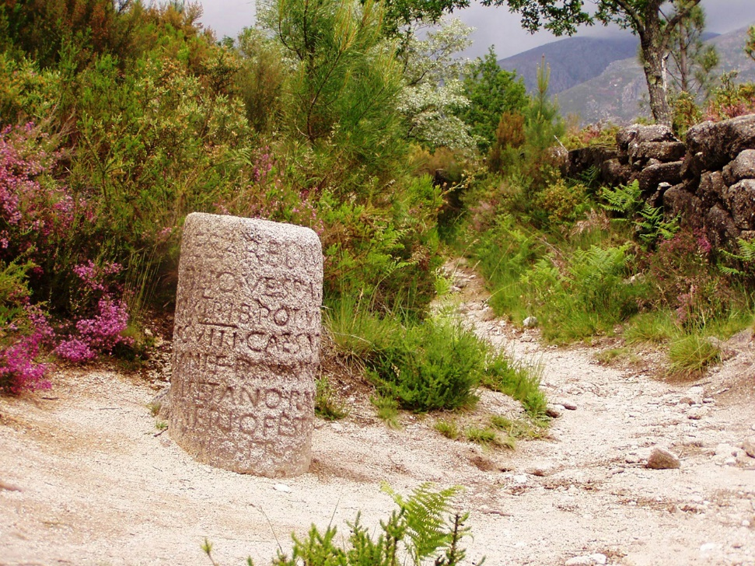
Rimske komunikacije
Rimski miljokaz
Car August
Mramorni kamen na forumu
19 kamenih popločanih cesta
Sredinom I. stoljeća su postojale 372 ceste ukupne duljine 53 tisuće milja.

Slide 14
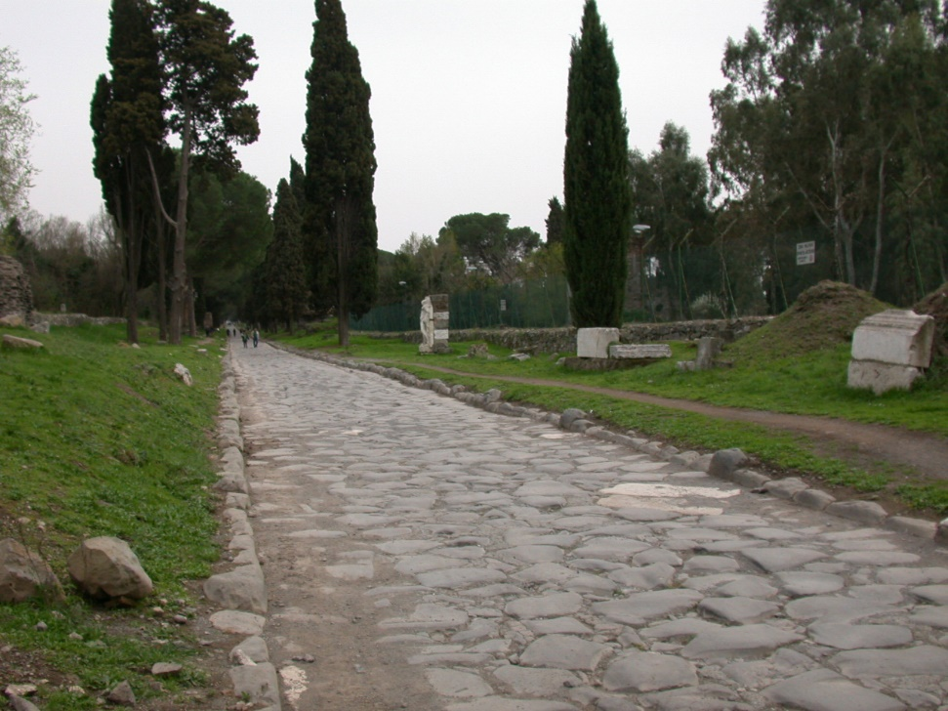
Rimske komunikacije
Via Appia
Kraljevska cesta sagrađena potkraj IV. stoljeća pr. Krista
Povezivala Rim i Capuu
Ceste gradila vojska
Njima se širila trgovina i prenosila pošta
Notes:
Ostatci rimske ceste Via Appia

Slide 15
Rimske komunikacije
Cestama se najčešće putovalo pješice
Rijetko su jahali
Upotreba vozila za prijevoz robe
Najčešće se putovalo kolima na veće udaljenosti

Slide 16
Rimske komunikacije
Plovidba Sredozemnim morem od vremena punskih ratova
Uzor za gradnju brodova su bili Kartažani
Orijentacija prema suncu i zvijezdama
Gradnja svjetionika u mnogobrojnim lukama
Glavna rimska luka bila je Ostija, na ušću Tibera u more

Slide 17
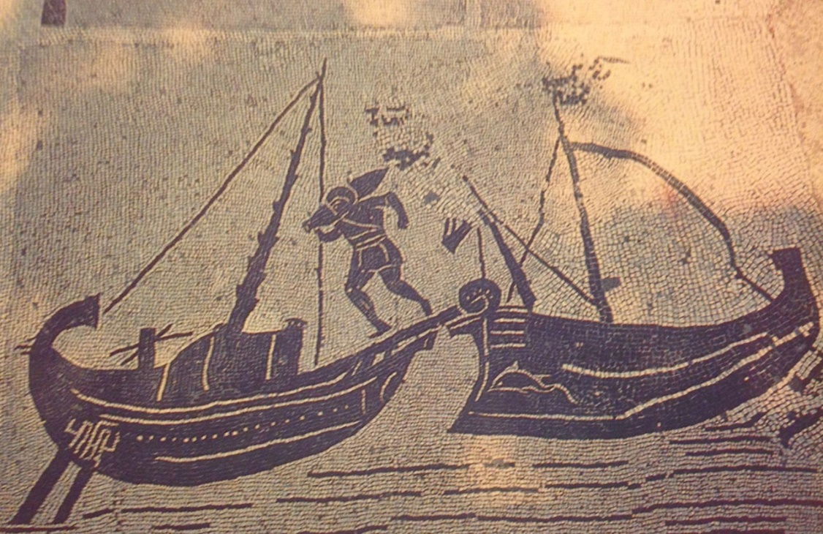
Rimske komunikacije
Notes:
Freska s prikazom brodova u rimskoj glavnoj luci Ostiji.

Slide 18
UPAMTIMO
Na temeljima grčkog graditeljstva razvili vlastiti stil
Gradovi povezani cestama – neposredna komunikacija
Tehniku gradnje svodova preuzeli od Etruraca
Gradnja mostova i akvedukata
Gradnja opekom i kamenom

Slide 19
UPAMTIMO
Via Appia i rimska kola
Gradnja brodova i izgradnja brojnih luka
Izgradnja svjetionika u lukama
Najvažnija luka Ostija na ušću Tibera

Slide 20
UPAMTIMO
Gradnja amfiteatara diljem Carstva
Kolosej u Rimu
Hadrijanov zid u Velikoj Britaniji
Hadrijanov mauzolej
Terme

